Slide 2
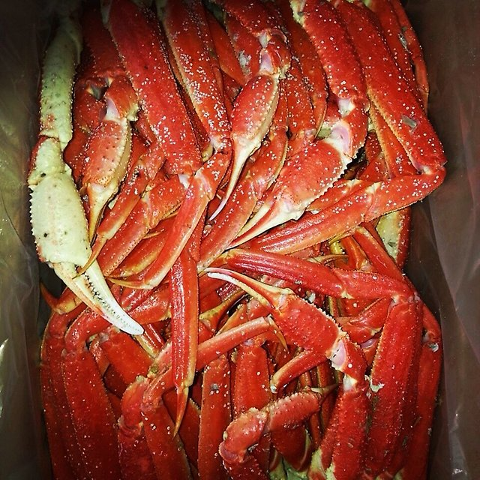
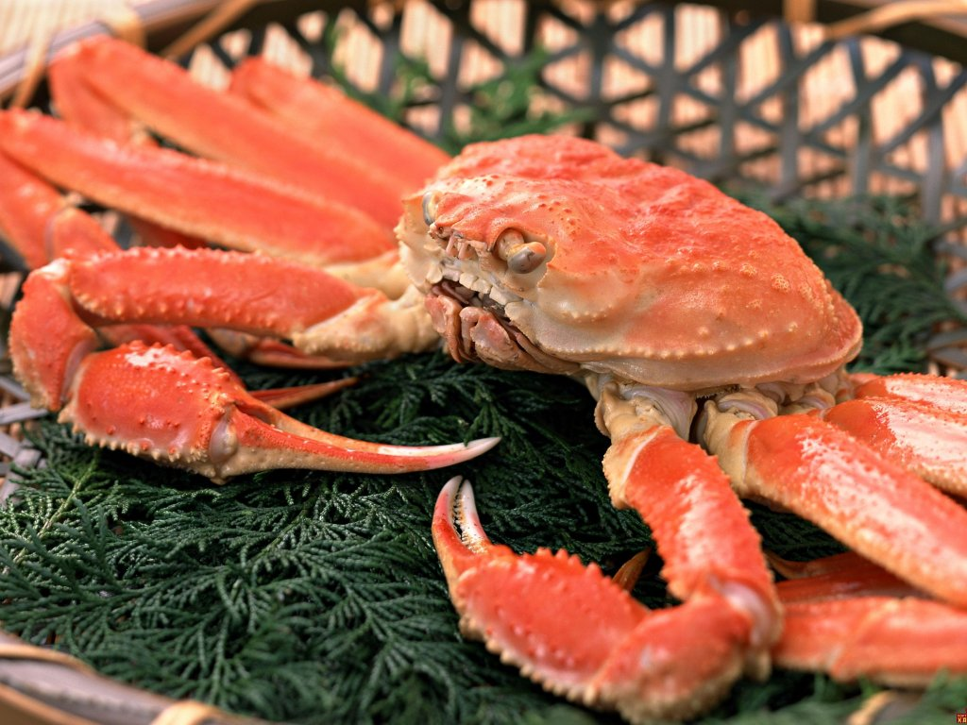
ВКУСНОЕ И КАЧЕСТВЕННОЕ МЯСО КРАБА
ЛЮБЫЕ ОБЪЕМЫ ПО ДОСТУПНЫМ ЦЕНАМ
БЕСПЕРЕБОЙНЫЕ ПОСТАВКИ ПО МОСКВЕ,
РЕГИОНАМ И НА ЭКСПОРТ

Slide 3
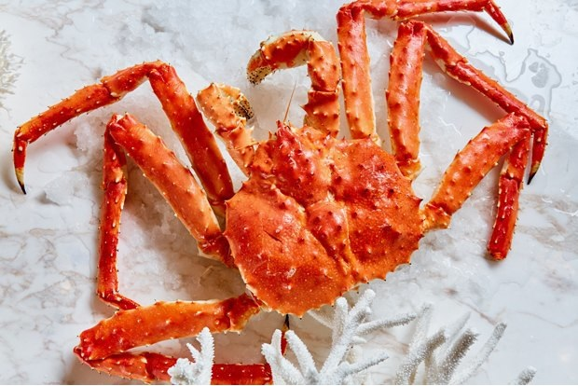
Камчатский краб — настоящий деликатес
ВКУСНО
Нежное и вкусное мясо премиум-класса
Украсит меню любого ресторана
Порадует гурманов дома
ВОСТРЕБОВАНО
Пользуется спросом
Незаменимо в ресторанном бизнесе
Выгодный прайс на розницу
В ЧЕМ СЛОЖНОСТЬ?
Мало надежных поставщиков

Slide 4
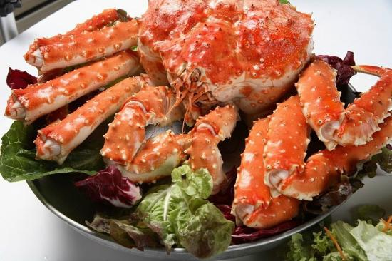
Почему мы
ОФИЦИАЛЬНО
Ветеринарное свидетельство (форма 2)
Декларация соответствия
Лицензия на экспорт
И прочая необходимая документация
КАЧЕСТВЕННО
Крабов замораживают сразу после вылова
Хранение по самым высоким стандартам
Гарантия качества
НАДЕЖНО
Налаженные каналы поставок со склада в Москве по регионам и на экспорт
Продукция доставляется в замороженном виде
Бесперебойные поставки любых объемов

Slide 5
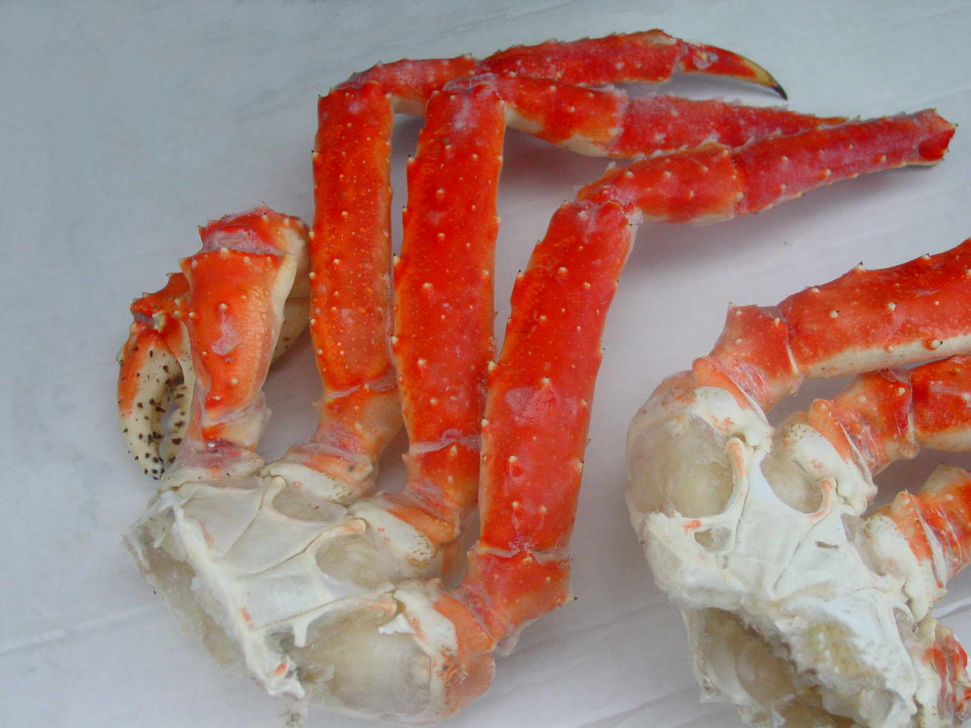
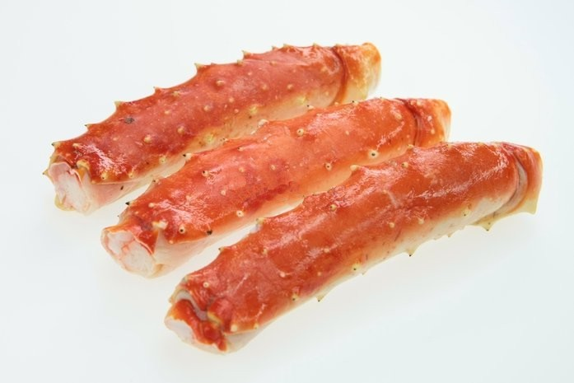
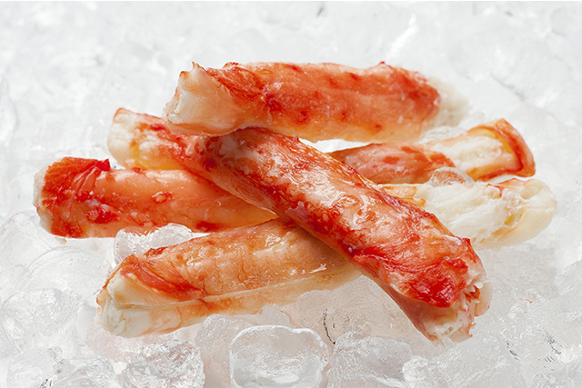
Сколько стоит
Кости (варено-мороженные)
Мясо на конечностях краба, которое сохраняет вкус и сочность.
Одна полупара — это все конечности с одной стороны краба.
L (средний вес полупары от 500 до 700 г) — 1400 руб./кг
Минус (средний вес полупары от 700 до 1000 г) — 1500 руб./кг
Плюс (средний вес полупары выше 1000 г) — 1600 руб./кг
Первая фаланга
Самая мясистая часть конечности краба. Первые фаланги расположены ближе всего к туловищу и ценятся за большое количество мяса на кости.
Первая крупная — 2800 руб./кг
Первая средняя — 2500 руб./кг
Крабовый «экстракт»
Квинтэссенция вкуса. Очищенное мясо высшего сорта, на порядок качественнее обычного салатного мяса. Идеально подходит для салатов, супов и закусок.
1800 руб./кг

Slide 6
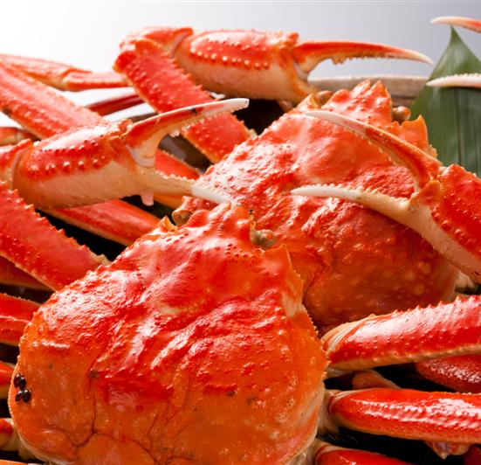
Как заказать
КОНТАКТЫ
Доставка в регионы и за рубеж:
Автотранспортом
Авиа и Ж/Д-перевозками
119361, г. Москва,
ул. Наташи Ковшовой,
д. 29, помещение III, кв. 5,
тел.: +7 495 205 333 8
С НАМИ ВАШИ КЛИЕНТЫ БУДУТ ДОВОЛЬНЫ

